Slide 1


GolfScript For Short Coding
Yun @ Baekjoon Best Conference 2021 Winter

Slide 2
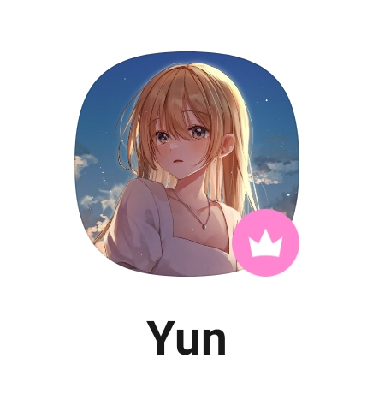
발표자 소개
> KOREATECH 컴퓨터공학부 졸업 (2015.03 ~ 2021.02)
> 오픈채팅방 그룹채팅 백준푸는방 완장 (여러분을 강퇴로 혼내줄 수 있음)
> Baekjoon Online Judge 15위 (브론즈 44.3% 함유)
> 구름에듀에서 2년간 알고리즘 문제 출제 및 검수 활동 (그 후 빤쓰런)
> 백베콘 6번째 발표

Slide 3
목차
1. Short Coding 이란?
2. GolfScript의 탄생 배경
3. 기초 문법
4. 약간의 기술
5. 라이브코딩
6. GolfScript가 낳은 괴물
7. 마무리

Slide 4
Short Coding 이란?
글자 그대로, 짧게 코딩하는 것.

Slide 5
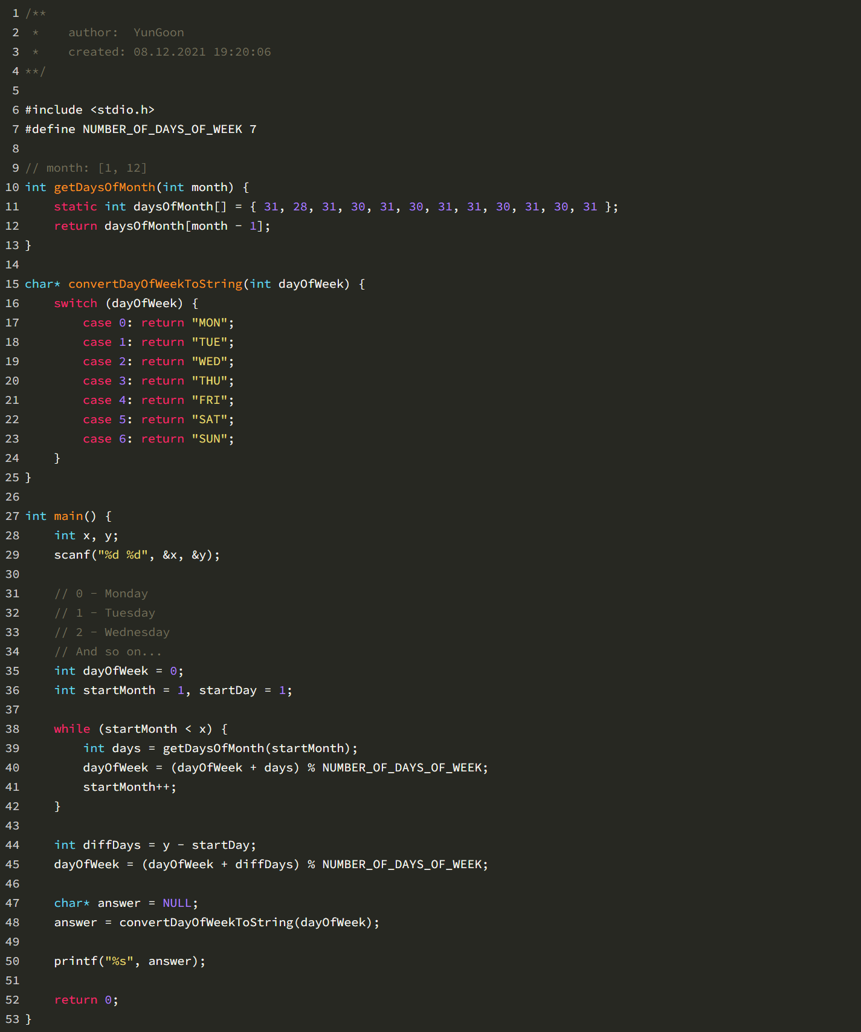
Short Coding 이란?
글자 그대로, 짧게 코딩하는 것.

Slide 6
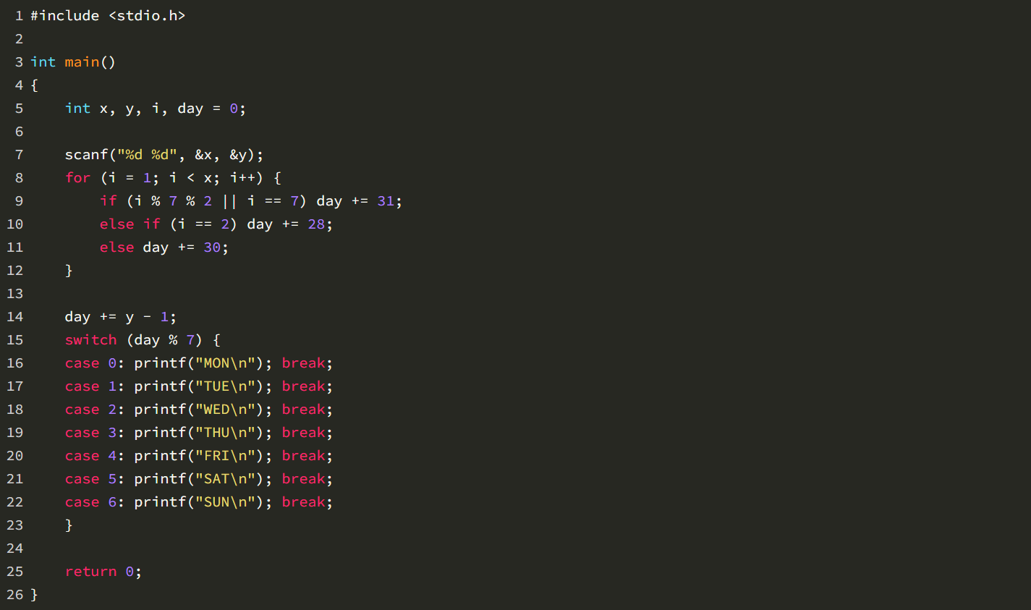
Short Coding 이란?
글자 그대로, 짧게 코딩하는 것.

Slide 7
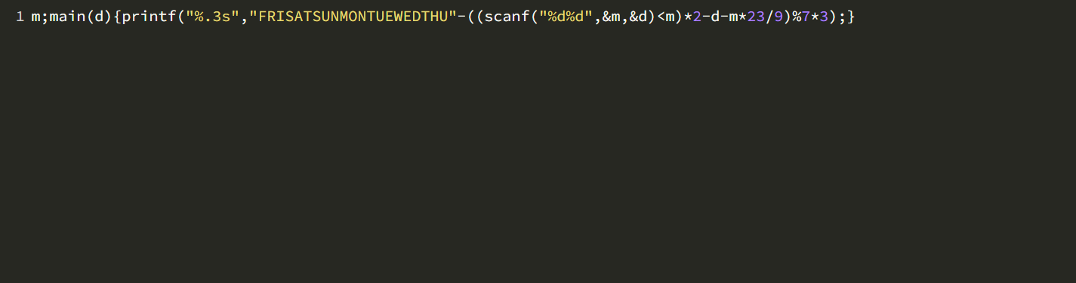
Short Coding 이란?
글자 그대로, 짧게 코딩하는 것.

Slide 8
Short Coding 이란?
골프는 타수가 적으면 적을 수록 좋은 것처럼,
숏코딩은 글자 수가 적으면 적을 수록 좋다는 점에서
Code Golf 라고도 한다.

Slide 9
Short Coding 이란?
골프는 타수가 적으면 적을 수록 좋은 것처럼,
숏코딩은 글자 수가 적으면 적을 수록 좋다는 점에서
Code Golf 라고도 한다.
이걸 왜 해요?

Slide 10
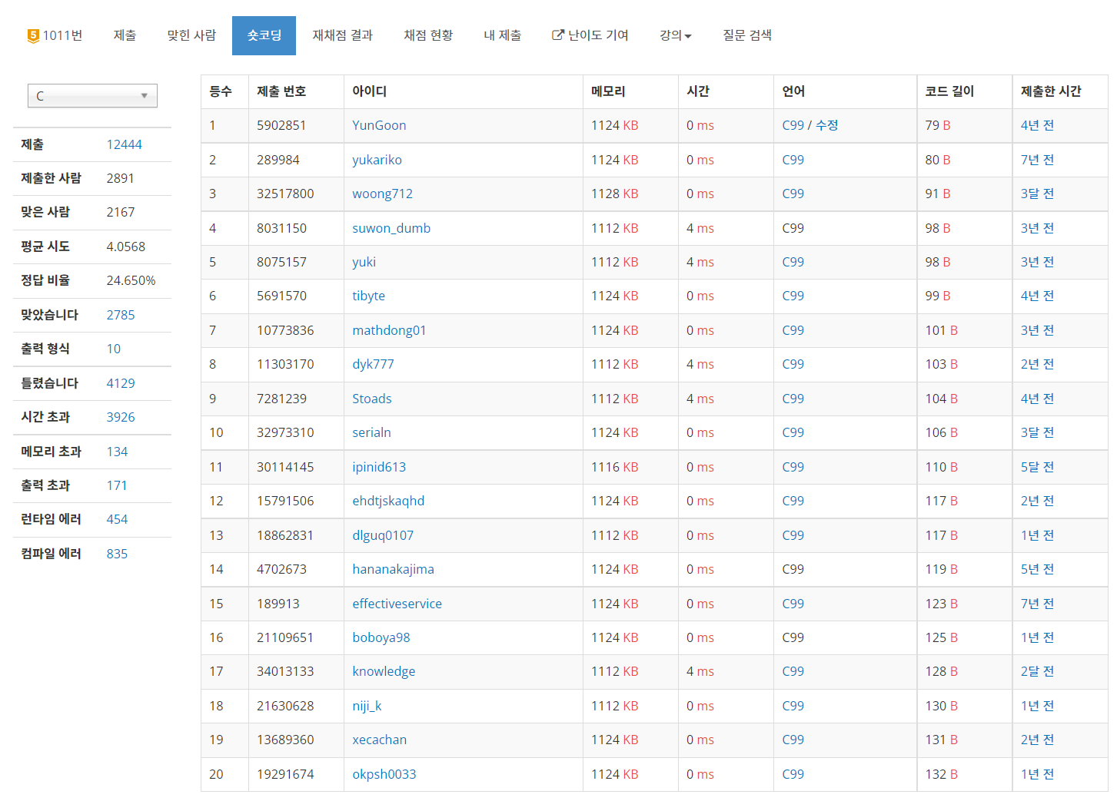
Short Coding 이란?
골프는 타수가 적으면 적을 수록 좋은 것처럼,
숏코딩은 글자 수가 적으면 적을 수록 좋다는 점에서
Code Golf 라고도 한다.
이걸 왜 해요?
1. 숏코딩 탭에서 1등 먹으면 기분이 좋음

Slide 11
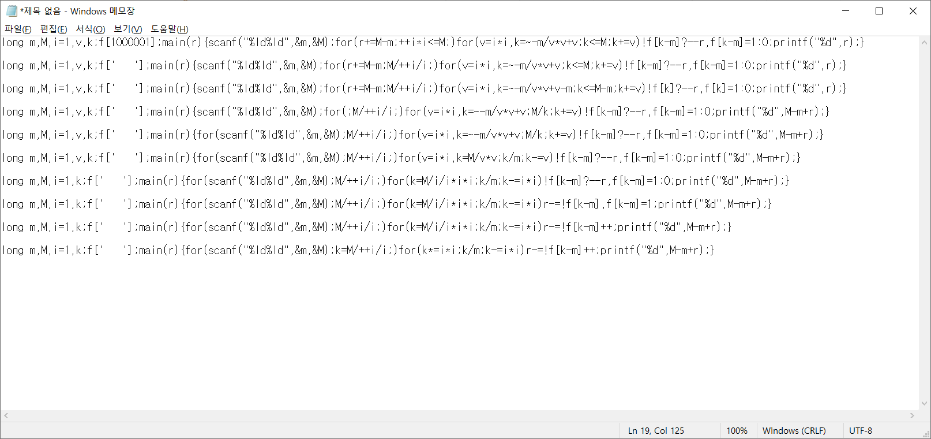
Short Coding 이란?
골프는 타수가 적으면 적을 수록 좋은 것처럼,
숏코딩은 글자 수가 적으면 적을 수록 좋다는 점에서
Code Golf 라고도 한다.
이걸 왜 해요?
1. 숏코딩 탭에서 1등 먹으면 기분이 좋음
2. 뭔가 계속 줄어드는 게 재밌음

Slide 12
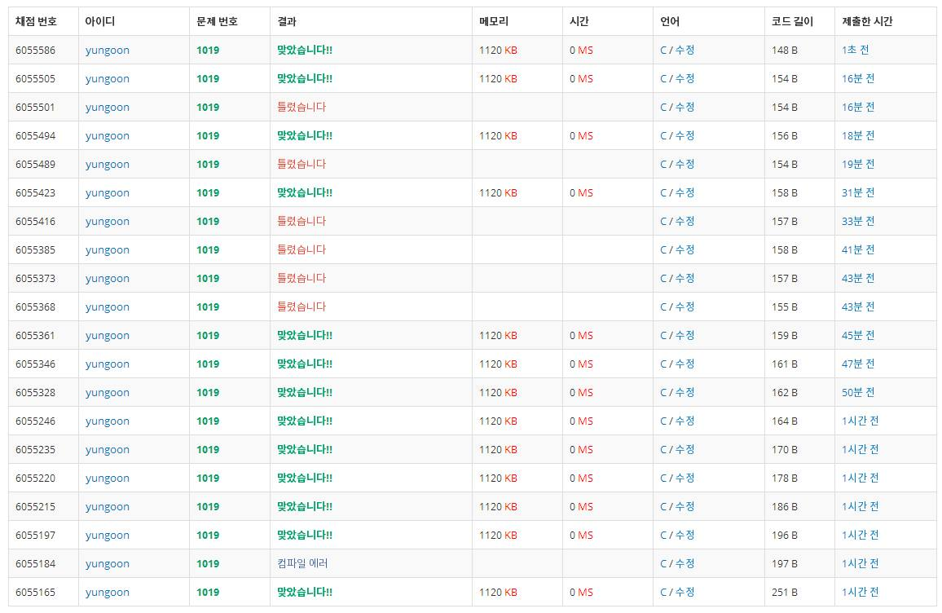
Short Coding 이란?
골프는 타수가 적으면 적을 수록 좋은 것처럼,
숏코딩은 글자 수가 적으면 적을 수록 좋다는 점에서
Code Golf 라고도 한다.
이걸 왜 해요?
1. 숏코딩 탭에서 1등 먹으면 기분이 좋음
2. 뭔가 계속 줄어드는 게 재밌음
3. 머리 쓰고 싶을 때 하면 시간 잘 감

Slide 13



Short Coding 이란?
골프는 타수가 적으면 적을 수록 좋은 것처럼,
숏코딩은 글자 수가 적으면 적을 수록 좋다는 점에서
Code Golf 라고도 한다.
이걸 왜 해요?
1. 숏코딩 탭에서 1등 먹으면 기분이 좋음
2. 뭔가 계속 줄어드는 게 재밌음
3. 머리 쓰고 싶을 때 하면 시간 잘 감
4. 이상한 문법을 잘 알게 됨

Slide 14
Short Coding 이란?
골프는 타수가 적으면 적을 수록 좋은 것처럼,
숏코딩은 글자 수가 적으면 적을 수록 좋다는 점에서
Code Golf 라고도 한다.
이걸 왜 해요?
1. 숏코딩 탭에서 1등 먹으면 기분이 좋음
2. 뭔가 계속 줄어드는 게 재밌음
3. 머리 쓰고 싶을 때 하면 시간 잘 감
4. 이상한 문법을 잘 알게 됨
5. 아니 할 수도 있지 왜 뭐

Slide 15
목차
1. Short Coding 이란?
2. GolfScript의 탄생 배경
3. 기초 문법
4. 약간의 기술
5. 라이브코딩
6. GolfScript가 낳은 괴물
7. 마무리

Slide 16
GolfScript의 탄생 배경
숏코딩의, 숏코딩에 의한, 숏코딩을 위한 언어를 만들자.

Slide 17
GolfScript의 탄생 배경
숏코딩의, 숏코딩에 의한, 숏코딩을 위한 언어를 만들자.
→ 골프스크립트 탄생!

Slide 18
목차
1. Short Coding 이란?
2. GolfScript의 탄생 배경
3. 기초 문법
4. 약간의 기술
5. 라이브코딩
6. GolfScript가 낳은 괴물
7. 마무리

Slide 19
기초 문법
기본적으로, 최대한 글자 수를 줄여야 하므로 하나의 연산자에 여러 가지 역할을 위임

Slide 20
기초 문법
기본적으로, 최대한 글자 수를 줄여야 하므로 하나의 연산자에 여러 가지 역할을 위임
제공되는 자료형: 정수, 배열, 문자열, 블록

Slide 21
기초 문법
기본적으로, 최대한 글자 수를 줄여야 하므로 하나의 연산자에 여러 가지 역할을 위임
제공되는 자료형: 정수, 배열, 문자열, 블록
스택 기반 언어

Slide 22
기초 문법
기본적으로, 최대한 글자 수를 줄여야 하므로 하나의 연산자에 여러 가지 역할을 위임
제공되는 자료형: 정수, 배열, 문자열, 블록
스택 기반 언어
입력으로 들어온 것은 하나의 문자열로 취급되며 스택에 쌓임

Slide 23
기초 문법
기본적으로, 최대한 글자 수를 줄여야 하므로 하나의 연산자에 여러 가지 역할을 위임
제공되는 자료형: 정수, 배열, 문자열, 블록
스택 기반 언어
입력으로 들어온 것은 하나의 문자열로 취급되며 스택에 쌓임
스택에 남아있는 것은 프로그램이 끝나면 자동으로 출력

Slide 24
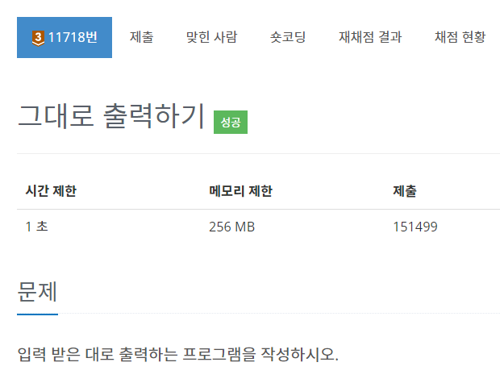
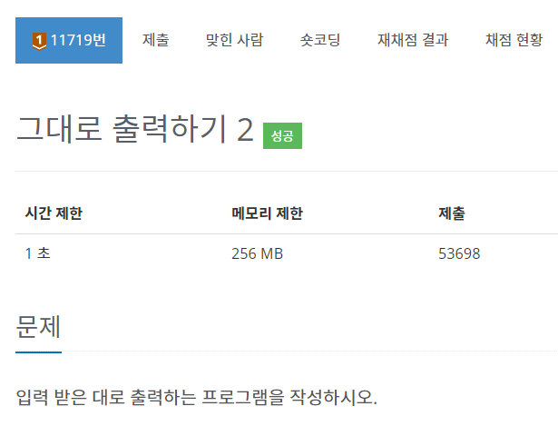
기초 문법
기본적으로, 최대한 글자 수를 줄여야 하므로 하나의 연산자에 여러 가지 역할을 위임
제공되는 자료형: 정수, 배열, 문자열, 블록
스택 기반 언어
입력으로 들어온 것은 하나의 문자열로 취급되며 스택에 쌓임
스택에 남아있는 것은 프로그램이 끝나면 자동으로 출력

Slide 25
기초 문법
~
정수에 bitwise not (N은 -N-1이 됨)
5~
-6

Slide 26
기초 문법
~
문자열이나 블록을 평가
"1 2+"~
3
{1 2+}~
3

Slide 27
기초 문법
~
배열 원소를 덤프
[1 2 3]~
1 2 3

Slide 28
기초 문법
`
~의 역연산, 결과는 문자열
1`
"1"
[1 [2] 'asdf']`
"[1 [2] \"asdf\"]"
"1"`
"\"1\""
{1}`
"{1}"

Slide 29
기초 문법
!
우리가 생각하는 그 부정 연산
32!
0
{}!
1
"123"!
0

Slide 30
기초 문법
\
스택의 2번째 값을 맨 위로 이동
1 2 3 \
1 3 2

Slide 31
기초 문법
@
스택의 3번째 값을 맨 위로 이동
1 2 3 4 @
1 3 4 2

Slide 32
기초 문법
$
스택의 n번째 값을 맨 위로 복사
1 2 3 1$
1 2 3 2

Slide 33
기초 문법
$
정렬 ($ort)
[2 3 1 5]$
[1 2 3 5]
'dacb'$
'abcd'

Slide 34
기초 문법
$
정렬 기준을 바꾸고 싶다면 블록 사용
[5 4 3 1 2]{-1*}$
[5 4 3 2 1]

Slide 35
기초 문법
#
꼴에 언어라고 주석 기능이 있음
10 # push 10
10

Slide 36
기초 문법
+
앞에서 봤듯이 정수 덧셈
5 7+
12

Slide 37
기초 문법
+
그 외에는 이어 붙이기
'12'34+
'1234'
'asdf'{1234}+
{asdf 1234}
[1 2 3][4 5]+
[1 2 3 4 5]

Slide 38
기초 문법
-
정수 뺄셈
1 2-3+
1 -1
1 2 -3+
1 -1
1 2- 3+
2

Slide 39
기초 문법
-
배열일 땐 원소 모두 제거
[5 2 5 4 1 1][1 2]-
[5 5 4]

Slide 40
기초 문법
*
정수 곱셈
2 4*
8

Slide 41
기초 문법
*
블록을 특정 횟수만큼 실행
2 {2*} 5*
64

Slide 42
기초 문법
*
배열 또는 문자열 반복
[1 2 3]2*
[1 2 3 1 2 3]
3'asdf'*
"asdfasdfasdf"

Slide 43
기초 문법
*
join
[1 2 3]','*
"1,2,3"
[1 2 3][4]*
[1 4 2 4 3]
'asdf'' '*
"a s d f"
[1 [2] [3 [4 [5]]]]'-'*
"1-\002-\003\004\005"
[1 [2] [3 [4 [5]]]][6 7]*
[1 6 7 2 6 7 3 [4 [5]]]

Slide 44
기초 문법
*
fold
[1 2 3 4]{+}*
10
'asdf'{+}*
414

Slide 45
기초 문법
/
정수 나눗셈
7 3 /
2

Slide 46
기초 문법
/
두 번째 배열로 split
[1 2 3 4 2 3 5][2 3]/
[[1] [4] [5]]
'a s d f'' '/
["a" "s" "d" "f"]

Slide 47
기초 문법
/
특정한 크기로 그룹 나누기
[1 2 3 4 5] 2/
[[1 2] [3 4] [5]]

Slide 48
기초 문법
/
unfold
0 1 {50<} {.@+} /
34 [1 1 2 3 5 8 13 21 34]

Slide 49
기초 문법
/
배열의 각 원소에 대해 블록 실행(배열은 벗겨짐)
[1 2 3]{1+}/
2 3 4

Slide 50
기초 문법
%
정수 나머지
7 3 %
1

Slide 51
기초 문법
%
두 번째 배열 split(단, 빈 결과는 제거)
'assdfs' 's'%
["a" "df"]
'assdfs' 's'/
["a" "" "df" ""]

Slide 52
기초 문법
%
파이썬의 [::n]과 동일
[1 2 3 4 5] 2%
[1 3 5]
[1 2 3 4 5] -1%
[5 4 3 2 1]

Slide 53
기초 문법
%
map
[1 2 3]{1+}%
[2 3 4]

Slide 54
기초 문법
|
bitwise or
5 3 |
7

Slide 55
기초 문법
|
합집합
[1 2 3][2 3 4]|
[1 2 3 4]

Slide 56
기초 문법
&
bitwise and
5 3 &
1

Slide 57
기초 문법
&
교집합
[1 1 2 2][1 3]&
[1]

Slide 58
기초 문법
^
bitwise xor
5 3 ^
6

Slide 59
기초 문법
^
대칭차집합
[1 1 2 2][1 3]^
[2 3]

Slide 60
기초 문법
{}
블록 생성(블록 안의 내용은 그 자체로 평가되지 않음)
{1 0/}
{1 0/}

Slide 61
기초 문법
'
raw string
'\n'
"\\n"
' \' '
" ' "

Slide 62
기초 문법
"
escaped string
"\n"
"\n"
"\144"
"d"

Slide 63
기초 문법
[]
[가 실행될 때 스택 사이즈를 내부적으로 표시하고 ]가 실행될 때 스택을 자름. 스택이 작아질 때마다 [는 적절히 이동
[1 2]
[1 2]
1 2 []
1 2 []
1 2 [\]
[1 2]

Slide 64
기초 문법
;
스택의 맨 위 값을 버림
1 2 3;
1 2

Slide 65
기초 문법
:
스택의 맨 위 값을 변수에 할당
1:a a
1 1
1:0;0
1

Slide 66
기초 문법
<
대소 또는 사전순 비교
3 4 <
1
"asdg" "asdf" <
0

Slide 67
기초 문법
<
파이썬의 [:n:]과 동일
[1 2 3] 2 <
[1 2]
{asdf} -1 <
{asd}

Slide 68
기초 문법
>
대소 또는 사전순 비교
3 4 >
0
"asdg" "asdf" >
1

Slide 69
기초 문법
>
파이썬의 [n::]와 동일
[1 2 3] 2 >
[3]
{asdf} -1 >
{f}

Slide 70
기초 문법
=
동등 비교
3 4 =
0
"asdf" "asdf" =
1

Slide 71
기초 문법
=
인덱스 접근
[1 2 3] 2 =
3
{asdf} -1 =
102

Slide 72
기초 문법
,
0부터 n-1까지 배열 생성
10,
[0 1 2 3 4 5 6 7 8 9]

Slide 73
기초 문법
,
배열이나 문자열의 길이 구하기
[1 2 3],
3
"asdf",
4

Slide 74
기초 문법
,
배열의 각 원소에 대해 블록을 수행하여 결과가 참일 때만 원본값 선택
10,{3%},
[1 2 4 5 7 8]

Slide 75
기초 문법
.
스택의 맨 위 값을 복사
1 2 3.
1 2 3 3

Slide 76
기초 문법
?
거듭제곱
2 8?
256

Slide 77
기초 문법
?
원소 인덱스 구하기
5 [4 3 5 1] ?
2
[4 3 5 1] 9 ?
-1

Slide 78
기초 문법
?
처음으로 조건을 만족하는 원소 구하기
[1 2 3 4 5 6] {.* 20>} ?
5

Slide 79
기초 문법
(
1 감소
5(
4

Slide 80
기초 문법
(
배열의 첫번째 원소를 뽑아서 스택의 위에 쌓기
[1 2 3](
[2 3] 1

Slide 81
기초 문법
)
1 증가
5)
6

Slide 82
기초 문법
)
배열의 마지막 원소를 뽑아서 스택의 위에 쌓기
[1 2 3])
[1 2] 3

Slide 83
기초 문법
게으른 boolean
and
or
xor
5 {1 0/} or
5
5 {1 1+} and
2
0 [3] xor
[3]
2 [3] xor
0

Slide 84
기초 문법
print
문자열로 변환 후 출력
123 456 print
456123

Slide 85
기초 문법
puts
문자열로 변환 후 출력(개행 포함)
123 456 puts
456
123

Slide 86
기초 문법
p
`를 이용해 문자열로 변환 후 출력(개행 포함)
"asdf"puts
asdf
"asdf"p
"asdf"

Slide 87
기초 문법
n
개행
123n 456
123
456

Slide 88
기초 문법
rand
0부터 n-1까지 난수
5 rand
2

Slide 89
기초 문법
do
블록을 실행하고, pop하고, 참이면 계속해서 반복
5{1-..}do
4 3 2 1 0 0

Slide 90
기초 문법
조건 블록을 실행하고, pop하고, 참/거짓이면 몸체 블록 실행
while
until
5{.}{1-.}while
4 3 2 1 0 0
5{.}{1-.}until
5

Slide 91
기초 문법
if
스택의 위에서 3번째 값이 참이면 2번째 값, 거짓이면 1번째 값을 실행
1 2 3 if
2
0 2 {1.} if
1 1

Slide 92
기초 문법
abs
절댓값
-2 abs
2

Slide 93
기초 문법
zip
전치행렬 구하는 과정과 유사
[[1 2 3][4 5 6][7 8 9]]zip
[[1 4 7][2 5 8][3 6 9]]
['asdf''1234']zip
["a1" "s2" "d3" "f4"]

Slide 94
기초 문법
base
진수 변환
[1 1 0] 2 base
6
6 2 base
[1 1 0]

Slide 95
목차
1. Short Coding 이란?
2. GolfScript의 탄생 배경
3. 기초 문법
4. 약간의 기술
5. 라이브코딩
6. GolfScript가 낳은 괴물
7. 마무리

Slide 96
약간의 기술
실수형으로 만드는 방법
2.-1??./ # gen 1.0

Slide 97
약간의 기술
정수 N을 -N으로 만들고 싶을 경우
# What do you think?

Slide 98
약간의 기술
정수 N을 -N으로 만들고 싶을 경우
0\- # 3 bytes

Slide 99
약간의 기술
정수 N을 -N으로 만들고 싶을 경우
~) # 2 bytes

Slide 100
약간의 기술
배열에서 최솟값/최댓값을 구하고 싶다면
$0= # get min
$-1= # get max

Slide 101
약간의 기술
배열에서 중복값 제거
.| # .& is also valid

Slide 102
약간의 기술
참일 때 "YES", 거짓일 때 "NO"를 출력하는 문제
"YES""NO"if # 11 bytes

Slide 103
약간의 기술
참일 때 "YES", 거짓일 때 "NO"를 출력하는 문제
"YESNO"3/= # 10 bytes

Slide 104
약간의 기술
온라인 저지의 특성을 이용(e.g. "1 3 5"를 출력해야 할 때)
[1 3 5]' '* # No
[1 3 5]n* # Yes

Slide 105
목차
1. Short Coding 이란?
2. GolfScript의 탄생 배경
3. 기초 문법
4. 약간의 기술
5. 라이브코딩
6. GolfScript가 낳은 괴물
7. 마무리

Slide 106
라이브코딩
(tio.run에 들어가서 뭔가 보여주기)

Slide 107
목차
1. Short Coding 이란?
2. GolfScript의 탄생 배경
3. 기초 문법
4. 약간의 기술
5. 라이브코딩
6. GolfScript가 낳은 괴물
7. 마무리

Slide 108
GolfScript가 낳은 괴물
gs2 언어 (무려 언어 이름마저 줄였다)

Slide 109
GolfScript가 낳은 괴물
gs2 언어 (무려 언어 이름마저 줄였다)
~`!@#$+-*/%|&^{}'"[]\:;<>=,.?() 명령어 개수 한계를 해결하기 위해 \x0a부터 \x77까지 모두 명령어

Slide 110
GolfScript가 낳은 괴물
gs2 언어 (무려 언어 이름마저 줄였다)
~`!@#$+-*/%|&^{}'"[]\:;<>=,.?() 명령어 개수 한계를 해결하기 위해 \x0a부터 \x77까지 모두 명령어
소수인지 확인하는 is-prime 명령어(\x6a), 최대공약수를 구하는 gcd 명령어(\x3c) 등이 준비되어 있음

Slide 111
GolfScript가 낳은 괴물
gs2 언어 (무려 언어 이름마저 줄였다)
~`!@#$+-*/%|&^{}'"[]\:;<>=,.?() 명령어 개수 한계를 해결하기 위해 \x0a부터 \x77까지 모두 명령어
소수인지 확인하는 is-prime 명령어(\x6a), 최대공약수를 구하는 gcd 명령어(\x3c) 등이 준비되어 있음
Anarchy Golf 사이트에서 사용 가능

Slide 112
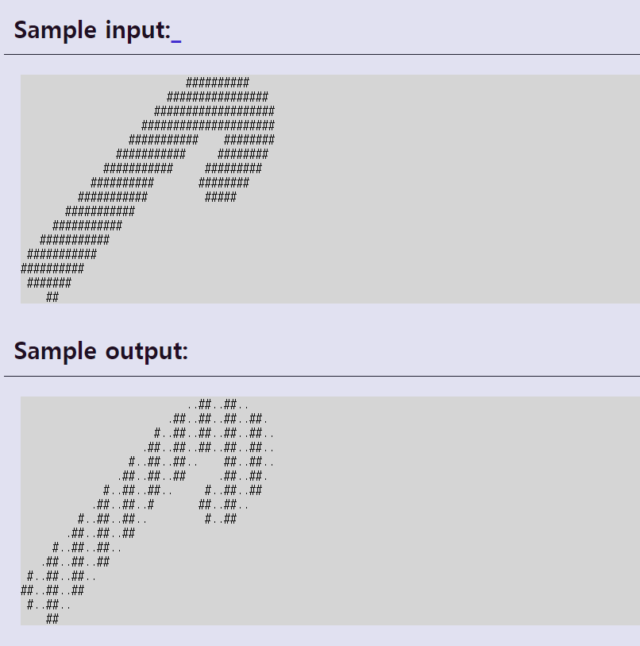
GolfScript가 낳은 괴물
gs2 언어 (무려 언어 이름마저 줄였다)
~`!@#$+-*/%|&^{}'"[]\:;<>=,.?() 명령어 개수 한계를 해결하기 위해 \x0a부터 \x77까지 모두 명령어
소수인지 확인하는 is-prime 명령어(\x6a), 최대공약수를 구하는 gcd 명령어(\x3c) 등이 준비되어 있음
Anarchy Golf 사이트에서 사용 가능

Slide 113
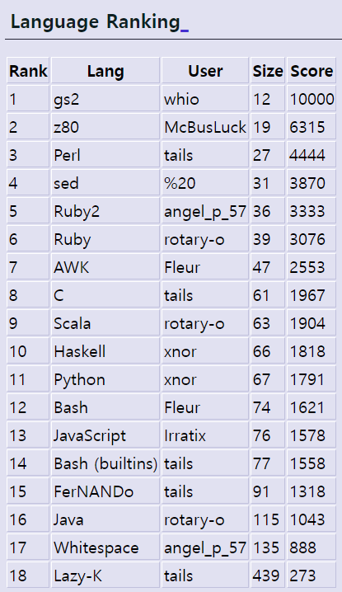
GolfScript가 낳은 괴물
gs2 언어 (무려 언어 이름마저 줄였다)
~`!@#$+-*/%|&^{}'"[]\:;<>=,.?() 명령어 개수 한계를 해결하기 위해 \x0a부터 \x77까지 모두 명령어
소수인지 확인하는 is-prime 명령어(\x6a), 최대공약수를 구하는 gcd 명령어(\x3c) 등이 준비되어 있음
Anarchy Golf 사이트에서 사용 가능

Slide 114
목차
1. Short Coding 이란?
2. GolfScript의 탄생 배경
3. 기초 문법
4. 약간의 기술
5. 라이브코딩
6. GolfScript가 낳은 괴물
7. 마무리

Slide 115
마무리
봐 주셔서 감사합니다.

